Slide 1
Советы и рекомендации для учеников и родителей на время карантина
Аминева А.В.
Педагог-психолог
МОУ Даурская СОШ

Slide 2
Рекомендации родителям
1. Поддерживайте привычный ритм жизни семьи или создавайте новые семейные традиции (игры).
Обеспечьте вовлечение детей в соответствующие возрасту домашние мероприятия, включая мероприятия по их обучению. Старайтесь максимально использовать игровые формы.

Slide 3
2. Насколько это возможно, поощряйте детей продолжать играть и общаться со своими сверстниками.
При этом возможно обсуждать такие контакты, как регулярные телефонные или видео-вызовы, другие соответствующие возрасту коммуникации (например, социальные сети в зависимости от возраста ребенка) с ограничением времени.

Slide 4
3. Старайтесь регулярно общаться, разговаривать с ребенком на темы, связанные с его переживаниями, чувствами, эмоциями.
Обязательно обсуждайте ближайшее и далекое будущее.
Научите ребенка выражать свои эмоции в социально приемлемых формах (через активные виды спорта, физические нагрузки, через доверительный разговор с близкими, на листе бумаги).

Slide 5
4. Объясните детям, что вирус не является фактором этнической или национальной принадлежности, чтобы воспитывать чуткость и сострадание к беде тех, кто пострадал от вируса.
5. В простой доступной форме предоставьте детям факты о том, что произошло, объясните, что происходит сейчас. Дайте четкую информацию детям о путях передачи коронавируса и как избежать заражения
6. Поощряйте физическую активность ребенка.

Slide 6
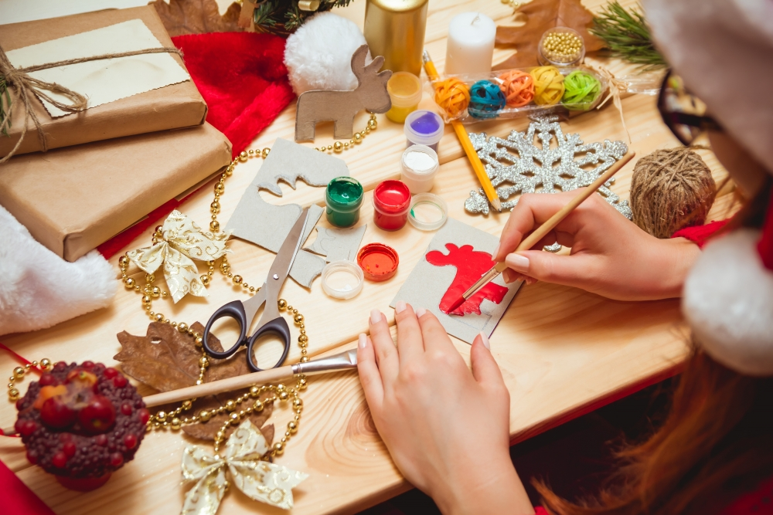
7. Поддерживайте и стимулируйте творческий ручной труд ребенка.
Даже если Вам кажется, что, например, подросток «впадает в детство» и ничего полезного не делает (рисование, плетение «фенечек», украшение одежды, склеивание моделей), все это является своеобразной «разрядкой», несет успокоение.

Slide 7
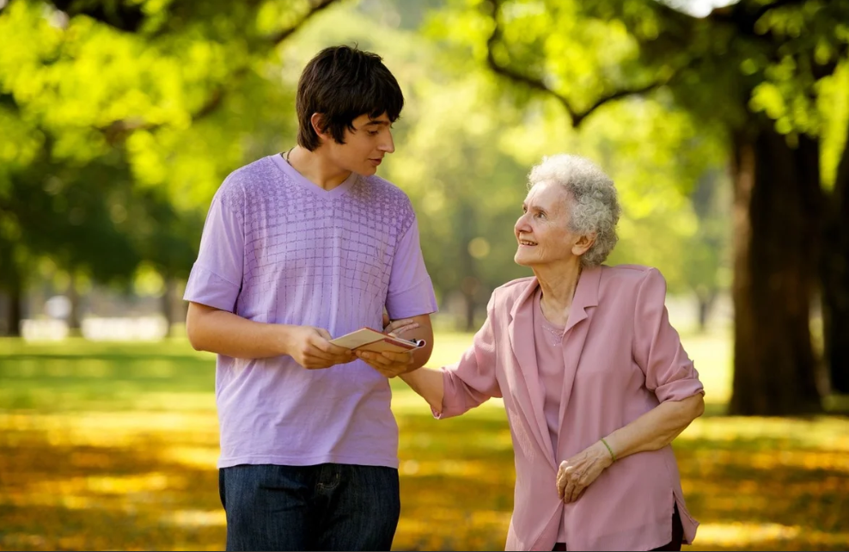
8. Поощряйте ребенка к заботе о ближних (представителях
старшего поколения, младших детях, домашних питомцах).
Приятные обязанности, ощущение, что «кто-то от меня зависит», «без меня не справится», «я нужен кому-то», являются дополнительным ресурсом для совладания с возможным стрессом.

Slide 8
9. Очень важна организация рабочего места.
Всё необходимое должно находиться в зоне доступности руки,
рекомендуется все гаджеты оставлять в другом помещении.
Ребенок должен иметь возможность работать сосредоточенно, не отвлекаясь на внешние раздражители.
Ограничьте доступ домочадцев и домашних животных к рабочему месту ребёнка.

Slide 9
10. Если дома оказались несколько человек, то важно, чтобы каждый имел время для автономного существования, когда каждый занимается своими делами. Уметь быть отдельно — не менее важное умение, чем быть вместе.
Детям можно построить шалаш из простыней, легких одеял; родителям тоже стоит выделить территорию, чтобы остаться одним на время.
Правильное соотношение автономии и приятного совместного времяпровождения — важный фактор сохранения стабильности и благополучия в вашей семье.

Slide 10
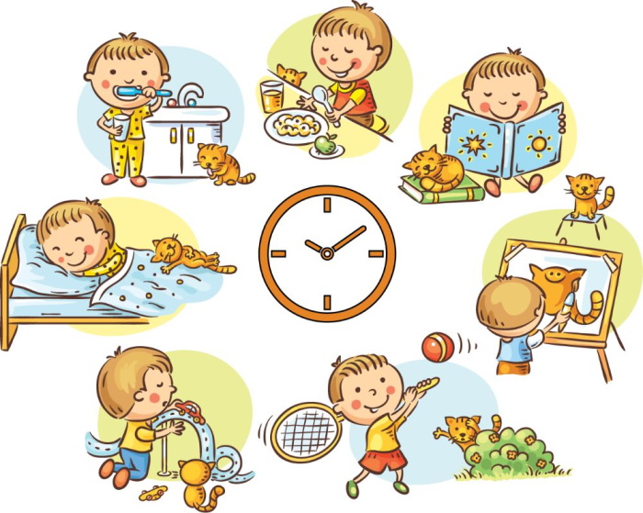
11. Установите привычный режим дня для себя и ребенка (сон-бодрствование, время начала уроков, их продолжительность, «переменки» и пр.). Резкие изменения режима дня могут вызвать перестройки адаптивных возможностей и привести к стрессу. Планируйте предстоящий день заранее. В конце каждого дня обсуждайте с ребёнком учебные успехи и неудачи за день. Стройте планы на завтра. Совместно ищите решения в спорных ситуациях. Хвалите, поддерживайте и обнимайте.

Slide 11
Телефон доверия
Единый общероссийский номер детского телефона доверия
8-800-2000-122
Интернет-ресурсы благотворительный проект «Помогая другим — помогаешь себе».
Психологи работают в будние дни, с 12:00 до 15:00 по московскому времени.
Сайт: http://pomogaya-drugim.ru/
Skype: pomogaya-drugim

Slide 12
Телефон горячей линии
Интернет-служба экстренной психологической помощи МЧС России Сервис бесплатной психологической помощи, где можно получить однократную консультацию или зарегистрироваться и завести личный кабинет, чтобы общаться с персональным консультантом. В личном кабинете проводится психодиагностическое тестирование, консультант рекомендует упражнения, чтобы справиться с проблемой. Плюс на сайте есть раздел со статьями консультантов службы.
8-499-216-50-50

Slide 13
Общероссийская общественная организация «Федерация психологов образования России» Помощь волонтеров Федерации психологов образования России: - профессиональные консультации членам Федерации психологов образования России, педагогическим работникам, специалистам, работающим с семьями и детьми, лицами пожилого возраста по вопросам психолого-педагогической поддержки в условиях распространения коронавирусной инфекции, а также организации дистанционного режима обучения школьников и студентов; - психологическая помощь и поддержка гражданам, в том числе лицам пожилого возраста и семьям с детьми.
Сайт: https://rospsy.ru/help

Slide 14
Фонд поддержки детей, находящихся в трудной жизненной ситуации Статьи, видео, инфографика и возможность получить бесплатно консультацию психолога и юриста.
Сайт: портал «Я-родитель» www.ya-roditel.ru.

Slide 15
Интернет-ресурсы Проект «Помощь рядом» организации «Врачи детям», которая занимается поддержкой семей и защищает права детей Поддержка подростков и детей в трудной ситуации. На сайте проекта два раздела: для детей от 6 до 12 лет и для подростков. Они немного отличаются, но главное — возможность получить консультацию психолога в чате, написать письмо и найти телефоны, по которым можно позвонить.
Чат работает с 11:00 до 23:00 по московскому времени.
Сайт: https://pomoschryadom.ru/

Slide 16
Рекомендации ученикам
За последние несколько дней жизнь здорово изменилась,
в школах вводят удаленную форму обучения, родители работают из дома, с друзьями сложно увидеться вживую.
В подобной ситуации очень важно попробовать сосредоточиться на возможностях, которые у тебя появились, вместо того чтобы думать о лишениях. Именно такой подход можно назвать оптимизмом. Ниже - несколько советов, которые помогут не упасть духом и не поддаться тревоге и в то же время отнестись к ситуации серьезно.

Slide 17
1. Вероятность заболеть в возрасте от 0 до 19 лет очень маленькая. Дети и подростки почти не болеют коронавирусом или переносят его в очень легкой форме.

Slide 18
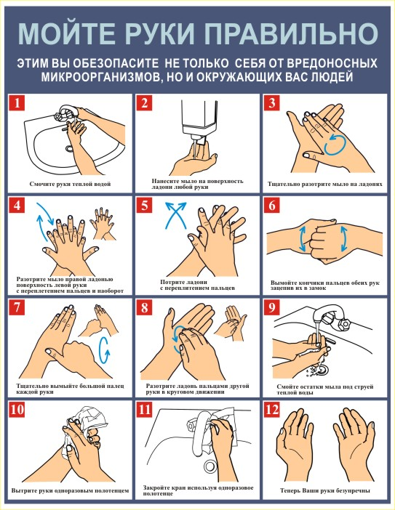
2. Несмотря на это, есть процедуры, которые могут помочь дополнительно снизить вероятность заразиться:
- мыть руки после улицы, перед едой, бороться с привычкой грызть ногти, если она есть (наконец-то теперь есть достойная мотивация),
- именно через руки вирус чаще всего попадает в организм человека;
- спать не меньше 7,5 часов;
- хорошо питаться;
- делать физическую зарядку (все это поможет поддержать и укрепить иммунитет).

Slide 19
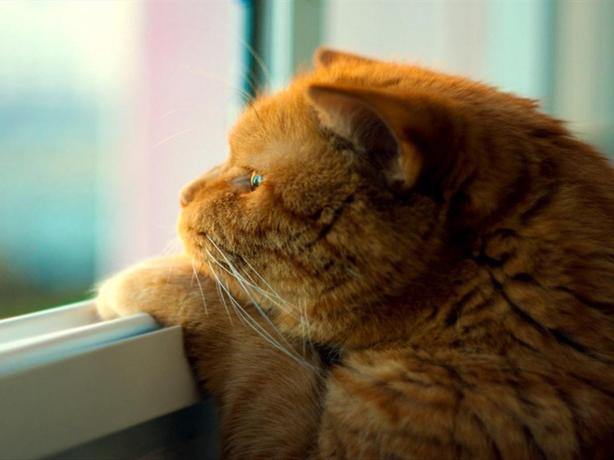
3.Очень важно соблюдать режим самоизоляции. Да, приходится сидеть дома, не ходить в школу, не встречаться с друзьями.
Скучно..., но... Очень важно, чтобы ты понимал, сейчас не наступает апокалипсис, каким мы его знаем по фильмам про зомби; наоборот, нас просят меньше выходить из дома, чтобы предотвратить заражение большого количества людей. Например, в Китае, где люди очень серьезно к этому отнеслись, уже почти все заболевшие поправились и новых случаев заражения почти нет. Теперь и нам придется набраться терпения.

Slide 20
4. Если ты большую часть дня отслеживаешь все новостные ленты, это только усиливает твое беспокойство и тревогу.
Лучше поменять тактику, выбрать 1-2 ресурса, которым ты или твои родители больше всего доверяют, и уделять этой новости 10 минут утром и 10 минут вечером.

Slide 21
5. Одно из лучших лекарств против тревоги - юмор. Многие ребята начали выкладывать свои видео и песни про то, как они переживают ситуацию с самоизоляцией. Может быть, и ты сможешь посмотреть на эту ситуацию под таким углом?

Slide 22
6. Если же тревожные мысли постоянно атакуют тебя, помни, что тревога - это не опасно, тебе не нужно думать о каждой тревожной мысли.
Представь их как проплывающие по небу облака и попробуй сосредоточиться на своих делах, более приятных или важных.

Slide 23
О Детском телефоне доверия 8-800-2000-122
Создан Фондом поддержки детей, находящихся в трудной жизненной ситуации совместно с субъектами Российской Федерации в сентябре 2010 года. В этом году Телефон доверия отметил 10 лет и на сегодняшний день на него поступило более 9,5 миллионов обращений, то есть в год примерно 1 млн детей и взрослых звонит на телефон доверия!
Кто может позвонить?
Любой ребенок и подросток, который столкнулся с любой проблемой или родитель (законный представитель), который столкнулся с проблемой в детско-родительских отношениях и трудностях в воспитании.
Платный ли звонок?
Нет, звонок любой продолжительности с любого телефона любого оператора и с любым тарифом бесплатный.
Могут ли меня вычислить? Узнает ли кто-то о моем звонке?
Анонимность и конфиденциальность - основные принципы телефона доверия. Ты (вы) можешь не представляться или представиться любым вымышленным именем. На телефоне доверия нет определителя номера и о твоем звонке никто никогда не узнает. Тайна обращения гарантируется. Но если твоя жизнь в опасности, тебе нужна помощь полиции или медиков - ты можешь довериться этим специалистам, назвать себя и свой адрес.

